Slide 1
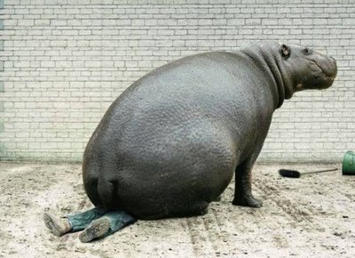
Mutuas Colaboradoras con la Seguridad Social y Servicios Públicos de Salud
12/02/2025
SIAP/
Iñaki Moreno Sueskun
Plataforma Navarra de Salud/
Nafarroako Osasun Plataforma

Slide 2
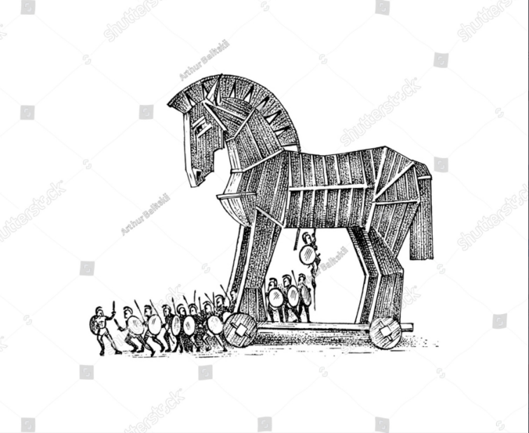
Objetivos
Compartir información
Alertar riesgos para el SPS
Posibles alternativas y respuestas

Slide 3
Guión
1. Introducción
2. Competencias de las MCSS y su aplicación
3. Propuesta AMAT/INSS
4. Alternativas
5. Respuesta necesaria
6. Anexo normativa

Slide 4
INTRODUCCIÓN 1. Apuntes de historia de las mutuas
Edad media y moderna
> 1850
1900
1933
1942
1961
1985
1995
2022-2024
Gremios , cofradías, hermandades, montepíos….mutualidades
Creación mutuas obreras
Creación mutuas patronales
Creación Seguridad Social
Obligatoriedad seguro de AT
Creación SOE … INSALUD (1963)
Aseguramiento EP
LGS: Sistema Nacional de Salud
Aumento competencias mutuas
Propuesta e impulso de doble sistema sanitario

Slide 5
Asistencia sanitaria de las/los trabajadores
Asalariadas/os
T. Autónomo
Contingencias laborales
MUTUAS
Contingencias Comunes
SISTEMA PÚBLICO DE SALUD
Funcionariado
Contingencias comunes y contingencias laborales
Sistema PRIVADO o Sistema Público

Slide 6
¿Sistema Público o privado?
Son mutuas colaboradoras con la Seguridad Social (MCSS) las asociaciones privadas de empresarios constituidas mediante autorización del Ministerio competente en Seguridad Social e inscripción en el registro especial dependiente de este, que tienen por finalidad colaborar en la gestión de la Seguridad Social, bajo la dirección y tutela del mismo, sin ánimo de lucro asumiendo sus asociados responsabilidad mancomunada en los supuestos y con el alcance establecidos en esta ley.
(Art 80.1 Texto Refundido de la Ley General de la Seguridad Social, aprobado por Real Decreto Legislativo 8/2015, de 30 de octubre)

Slide 7
¿Son públicas las MCSS?
Ley 27/2011, de 1 de agosto, sobre actualización, adecuación y modernización del sistema de Seguridad Social
Disposición adicional decimocuarta
b) Asegurar el carácter privado de las Mutuas, como asociaciones de empresarios

Slide 8
¿Sistema público de gestión privada?
PROPUESTA de AMAT para modificación del Art. 38 del anteproyecto de Ley Foral de Salud de Navarra por el siguiente tenor literal (Diciembre 2024):
“La autoridad laboral, las organizaciones empresariales, a través de las Mutuas colaboradoras con la Seguridad Social, sindicales, representantes de la población trabajadora colaborarán con el Instituto de Salud Pública y Laboral de Navarra en el fomento de la integración de la prevención en las empresas y de la participación de todos los agentes implicados en la consecución de entornos laborales seguros y saludables”

Slide 9
Juntas de dirección (año 2023)
Navarra (año 2023)
FREMAP (año 2025)
Universidad de Salamanca
Alfisa Asesores & Consultores, S.L.
ACOR, S. COOP.
Eroski, S. Coop.
Fomento de Construcciones y Contratas, S.A.
Santa Lucía, S.A
Finanzauto, S.A.
Airbus Operations, S.L.
Compañía Española de Petróleos, S.A.U.
Miguel Romero de Olano Ignacio (Abogados)
Unicaja Banco, S.A.
AGREMIA Asociación de Empresas del Sector de las Instalaciones y la Energía
Radio Popular, S.A. – COPE
Segurisa, Servicios Integrales de Seguridad, S.A.
Achm Spain Management, S.L. AC HOTELS by Marriot
Representante de las/os trabajadores de la mutua
Caja Rural
Laboratorios Cinfa
Diario de Navarra
Volkswagen
Mancomunidad comarca de Pamplona
Gobierno de Navarra
Smurfitt Kapa
CEN
Ingeteam Power Technology
Magnesitas
Mapsa
Trabajador/a Autonomo
Trabajador mutua

Slide 10
Patrimonio histórico de las mutuas (RD TRLGSS 8/2015. Art. 93)
Bienes incorporados al patrimonio de las mutuas con anterioridad a 1 de enero de 1967
Bienes incorporados entre 1 enero 1967 y 31 de diciembre de 1975
Del 20 por 100 del exceso de excedente
Otros orígenes ajenos a cuotas a Seg. Soc.
Gestión y segregación de las sociedades de prevención (1997-2015)
Fracción del bonus (< 10%)
Cuantía: 211.649.157,59 (memoria Seg.Soc. 2022)

Slide 11
Dimensión de las mutuas
Atención a población asalariada y autónoma
18.971.500 (Año 2022)
[17,3% Régimen autónomo (> año 2019)]
Recursos económicos
16.405 millones de euros (año 2022)
[88,55% provienen de ingresos de Seg.Soc.]
158 % de APS del SNS (Juan Simó - 2019)
[CAV 15.025/2024]
Plantilla (año 2022)
23.216 personas (754.000 el SPS en Estado /2023) [3%]

Slide 12
Nº de MCSS, evolución (Fuente: Evolución histórica de las mutuas. Fremap)

Slide 13
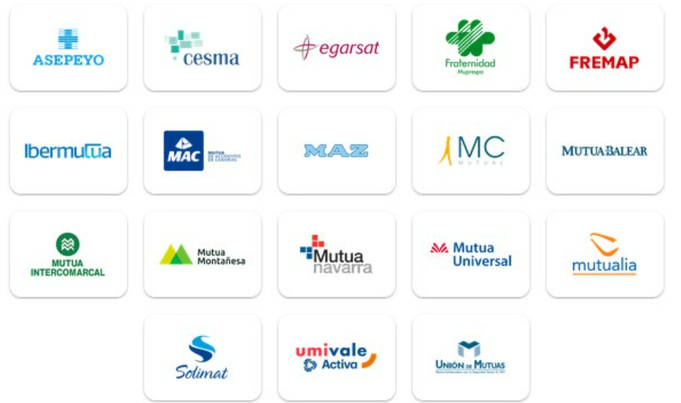

Slide 14
Guión
1. Introducción
2. Competencias y su aplicación
3. Propuesta AMAT/INSS
4. Alternativas
5. Respuesta necesaria
6. Anexo Normativa

Slide 15
2. COMPETENCIAS
AT /EEPP
Control IT Común
(1995)
Prestación
Riesgo laboral embarazo y lactancia
(2007)
Asesoría preventiva
(2015)
Prestaciones especiales
(2011)

Slide 16
2. Prácticas de las MEPCSS 2.1 Contingencias laborales (AT, EP)
Subregistro de daños
99% cánceres, 95% enfermedades respiratorias* No notificados
Navarra (2008-2012) 841 cánceres laborales/7 registrados (0,8%).
[Jornada Técnica "Desvelando el cáncer laboral“ ISPLN (2017)]
Sistema Público de Salud:
16% carga asistencial de APS son daños laborales **
3,3% de las primeras visitas APS, el 8,9% de las incapacidades temporales, el 2,7% de atención hospitales***
* Castejón C. J. Occupational Related Diseases: A Challenge for Primary Care? Aten Primaria. 2008;40(9):439-46 | 445
** Benavides FG, Castejón J, Gimeno D, Porta M, Mestres J, Simonet P. Certification of occupational diseases as common diseases in a primary health care setting. Am J Ind Med. 2005;47:176-80
*** Fernando G. Benavidesa,∗, Jordi Delclòs Clancheta,b, Consol Serra Pujadesa,c, Lourdes Camp Casalsd, Josep Lluis de Peray Baigese y Rosa Fernández Bardóne. Identificación y selección de enfermedad de posible origen laboral atendida por el sistema público de salud.. doi:10.1016/j.aprim.2010.09.019

Slide 17
Daños de posible origen laboral notificados (ISPLN. Año 2024. Datos provisionales)
EP: 1.461
PLDV (posible EP) : 1.309
PRT: 926
Solicitudes población trabajadora: 95

Slide 18
2. Prácticas de las MEPCSS 2.1 Contingencias laborales (AT, EP)
Minimización del grado de gravedad de los accidentes de trabajo
(El dato del mes. Erga 134. Abril 2014)
Tratamientos de choque, iatrogenia
Desentendimiento de complicaciones y secuelas
Ausencia de derechos sanitarios y de familiares
Horario de asistencia limitado
Implantación geográfica irregular

Slide 19
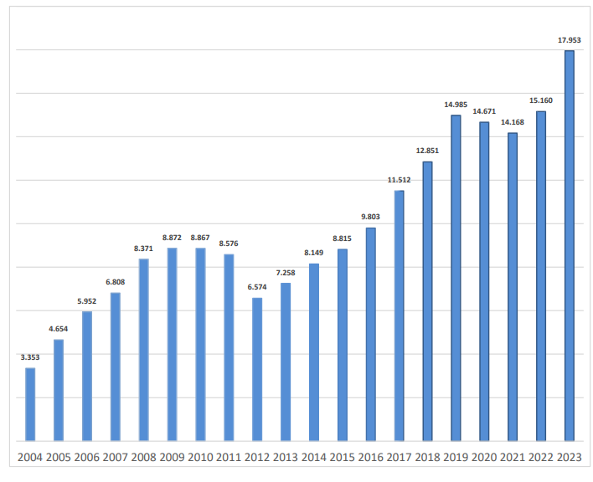
Nº de reclamaciones Informe año 2023 de Reclamaciones sobre MCSS (Dirección General de Ordenación de la Seguridad Social)
Población activa 12%
Reclamaciones 535 %

Slide 20
Reclamaciones asistencia MCSS según materia

Slide 21
2. Prácticas de las MCSS 2.2 Control IT común
Trabajador/a IT cc
Atención Primaria SPS
Inspección Médica
SPS
INSS
Mutua
Medico empresa

Slide 22
Fuente: MEMORIA ECONÓMICO- FINANCIERA Y DE GESTIÓN DE LAS MUTUAS COLABORADORAS CON LA SEGURIDAD SOCIAL. Ejercicio 2022

Slide 23
2.2 Gestión de IT contingencia común
Cobertura del 74,40 % de personas aseguradas (año 2022)
Las propuestas de pruebas diagnósticas, tratamiento, rehabilitación que requieren consentimiento informado del trabajador/a y conformidad del/la médico de Atención Primaria
¿Consentimiento informado?
Consumismo
Justificación clínica < 14% de PROPUESTAS DE ALTA (ISPLN)

Slide 24
2. Prácticas de las MEPCSS 2.3 Prestación riesgo laboral embarazo
Delegación de Seg.Soc. de competencia de la Gestión

Slide 25
2. Prácticas de las MEPCSS 2.4. Actividades preventivas de SS*
Población
Empresas < 50 T.
Mayor siniestralidad
Empresas o actividades concurrentes
Objeto
Integración actuaciones administraciones públicas …/…
Gasto posible 0,30 -1,30 % cuotas Cont. Profesionales
Empresas alcanzadas: 1,4% de empresas en España
Trabajadoras/es: 35,8%
* MEMORIA ECONÓMICO- FINANCIERA Y DE GESTIÓN DE LAS MUTUAS COLABORADORAS CON LA SEGURIDAD SOCIAL

Slide 26
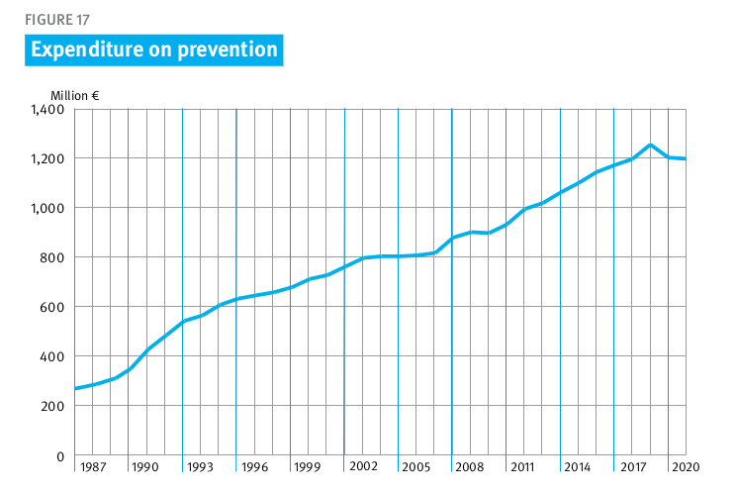
2. Actividad preventiva mutual Alemania

Slide 27
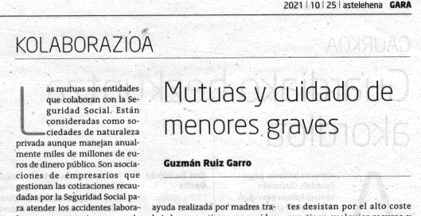
2. Prácticas de las MCSS 2.5 Otras
Prestaciones especiales ( ayuda por hijos/as con enfermedad grave, ayudas para la adquisición de una vivienda o un vehículo, apoyo financiero para costear planes de rehabilitación, cursos formativos orientados al reciclaje profesional , ayudas para asistencia domiciliaria)
181 millones en 2022

Slide 28
Irregularidades Venta de los Servicios de Prevención de mutuas*
Patrimonio Histórico Entidad mercantil Enajenación SPA
(RD 1993/1995) (RD 688/2005) (Ley 35/2014)
Seis SSPP fueron adquiridas por directivos/responsables de la SP, empleados de la mutua, empresas mutualistas o entidades vinculadas al Patrimonio Histórico en condiciones ventajosas
* Informe de fiscalización relativo al seguimiento de las actividades realizadas por la Dirección General de Ordenación de la Seguridad Social en relación con las actuaciones y cumplimiento de la normativa en vigor por las Mutuas Colaboradoras con la Seguridad Social en el proceso de segregación de los servicios de prevención ajenos ( Resolución de 19 de mayo de 2022, aprobada por la Comisión Mixta para las Relaciones con el Tribunal de Cuentas 2022)

Slide 29
La pasividad de la Seguridad Social

Slide 30
Guión
1. Introducción
2. Competencias y su aplicación
3. Estrategia mutuas
4. Alternativas
5. Respuesta necesaria
6. Anexo Normativa

Slide 31
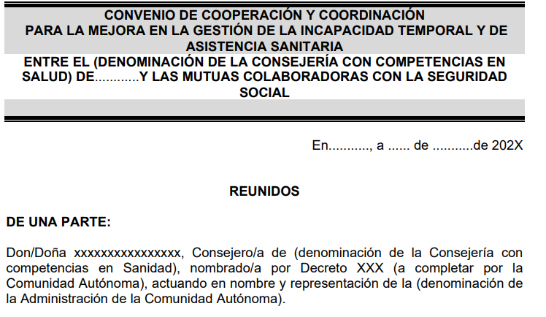
3.1. Propuesta Amat Dic. 2022)
Toda la atención sanitaria de la población activa (asalariada y autónoma) en IT sea de origen común o laboral, sea llevada a cabo por las MCSS
“…todo ello enfocado a la más pronta recuperación laboral del trabajador”
Ofrece los recursos propios y concertados de las mutuas para reducir listas de espera del resto de la población no cubierta por la Seguridad Social
Ambas serán pagadas por las CCAA (cláusula 12- Tarifas) y por la Seguridad Social

Slide 32
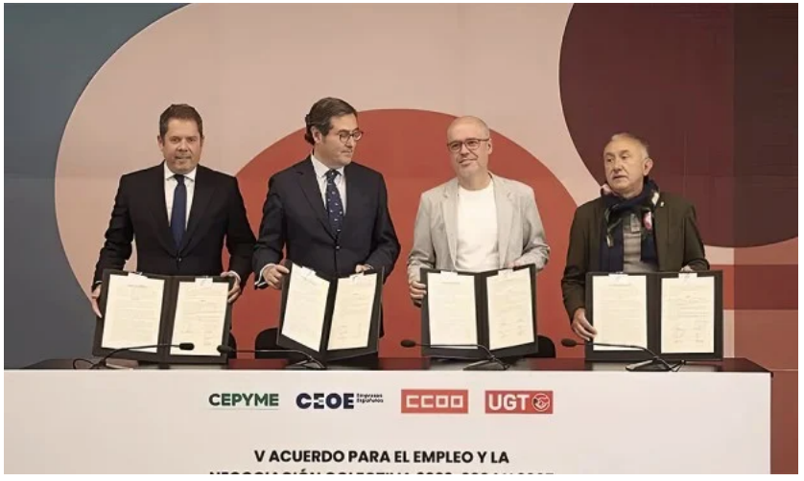
3.2 Acuerdo mesa diálogo social (mayo 2023)
Capítulo 7 del V Acuerdo por el empleo y negociación colectiva firmado por CEOE, CEPYME, CCOO y UGT:
Se insta a que las mutuas atiendan los casos de IT común de traumatología (Estudio piloto del convenio AMAT propuesto)

Slide 33
Absentismo laboral
Horas no trabajadas por motivos ocasionales/ horas pactadas efectivas
AMAT, CEOE, Confebask, Adeco…: Grave y en aumento
ISPLN 2002-2019: Estabilidad incidencia y Duración media ITcc
Eurofound (2021) : 5º país con menor absentismo
Fraude IT: 4% Presentismo 41%
Objetivo probable: reducción derechos laborales, privatización …
La magia del absentismo laboral (Viento Sur. 30 agosto 2023)

Slide 34
¿Prevención o control?
AT Europa?
¿Prevención en ergonomía?
¿Gestión R. psicosociales?
Prolongación tiempo de baja

Slide 35
3.3 Consecuencias Doble sistema sanitario
Sistema Seguridad Social recentralizado al servicio de los intereses empresariales
Asistencial, reparador
Sobrefinanciado
Sistema Beveridge transferido
Descapitalizado

Slide 36
Consecuencias
Uso de centros propios (Clausula 1ª) o concertados (clausula 4ª)
Privatizador
[Disposición 8797 del BOE núm. 176 de 2017]

Slide 37
RD 1630/2011, por el que se regula la prestación de servicios sanitarios y de recuperación por las MATEPSS
Art. 11: En el caso de que las mutuas no dispongan de recursos sanitarios y recuperadores, incluidos los mancomunados, ni exista posibilidad de utilización de instalaciones de otras mutuas en condiciones económicas al menos tan ventajosas como las que ofrezcan los conciertos privados o no exista convenio con las administraciones públicas sanitarias a través de los cuales se pueda dispensar de forma adecuada la prestación de asistencia sanitaria y recuperadora en el área geográfica de influencia en la que se precise dicha asistencia, las mutuas podrán prestar dichos servicios mediante concierto con medios privados…

Slide 38
3.4 Asistencia sanitaria por medios ajenos (Memoria SS 2022)
Ambulatoria:
22,49% de pacientes
192 millones (1,07% del Gasto Total)
Hospitalaria
40,2 % del coste total
Insuficiencia de recursos,
Política privatizadora

Slide 39
Los precios ajenos (Resolución de 8 de junio de 2022, de la Secretaría General Técnica)

Slide 40
Consecuencias
Acceso de profesionales de las mutuas a la historia clínica informatizada de pacientes del sistema sanitario público (clausula 10)
[CAV-Mutualia]
Aumento de la subdeclaración de daños de origen laboral
Probable degradación de la calidad de la Historia clínica

Slide 41
Otras consecuencias (Convenio propuesto 2022)
Extractivismo de datos del sistema público (Investigación)
Aumento de la burocratización sistema público
Informes, reuniones mensuales, controles de calidad en APS, Comisión colegiada de seguimiento…
Diktat: Establecimiento de prioridades al SPS de control quincenal por mutuas, formación de APS conjunta IM/INSS/MCSS.
Pérdida de derechos sanitarios de las/los trabajadores (Consentimiento informado, derecho a negarse al tratamiento, libre elección…)
Pérdida del generalismo en primaria
Pluriempleo médico

Slide 42
Guión
1. Introducción
2. Competencias y su aplicación
3. Propuesta AMAT/INSS
4. Alternativas
5. Respuesta necesaria
6. Anexo Normativa

Slide 43
4. 1 Apuestas alternativas
Instar al rechazo de los Gobiernos CCAA a la firma del convenio con AMAT
Rechazo del Parlamento de Navarra (28 Septiembre 2023).
Consejero no renuncia a convenio (Enero 2025)
Desmentido del PSE y PNV (28/09/2023 en Parlamento vasco)

Slide 44
4.2 Fortalecimiento del SPS
Reducción de la subdeclaración de patología laboral
Integración mutuas en Sistema Público de Salud (Disposición final tercera LG Sanidad 1986)
Negativa PSN y Geroa bai (Pleno parlamento Navarra 28 Noviembre 2023)
Integración mutualidades de funcionariado en SPS
Sistema preventivo público

Slide 45
Mutuas
Entidad Gestora INSS, ISM
Empresa colaboradora
SEGURIDAD SOCIAL
Aseguramiento de las contingencias profesionales
Sistema público de Salud
Recursos mercantiles concertados
Recursos propios
Recursos propios o privados

Slide 46
4.3 Apuestas alternativas
Debilitamiento mutuas
Contratación por las empresas de cobertura de las contingencias laborales directamente por INSS (Un mes antes de finalizar el contrato vigente. T7.SS.pdf)
Desarrollo de auto aseguradoras para las/os trabajadores de las administraciones públicas

Slide 47
Guión
1. Introducción
2. Competencias y su aplicación
3. Propuesta AMAT/INSS
4. Alternativas
5. Respuesta necesaria
6. Anexo Normativa

Slide 48
4.1 Inicios
Debate en la Academia, Iniciativa SESPAS, FADSP
Promesa electoral (fallida) de Más País
La desaparición del modelo Muface, más cerca con la llegada de Mónica García a Sanidad (theobjective.com)
Proposición No de Ley en Congreso de diputadas/os EH-B (4 marzo 2024)

Slide 49
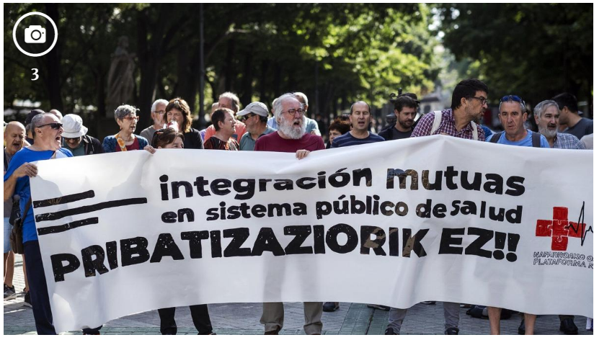
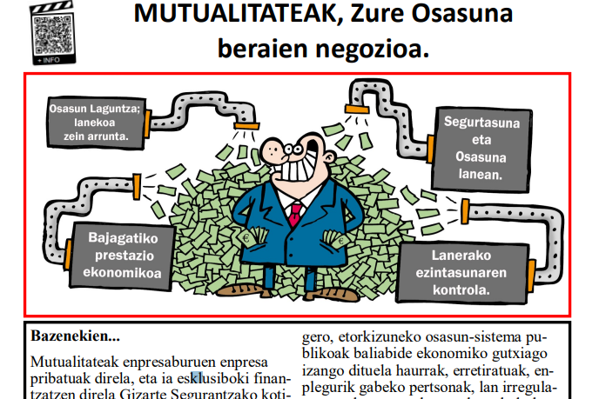
4.2 Actuaciones socio- sindicales
Escritos prensa: Plataformas defensa SPS y Sindicatos
Charlas
Movilizaciones
Sesiones formativas a delegados/as sindicales
Información (“Sabías qué…”)
Trabajadoras/s
Usuarias/os Osakidetza y Osasunbiea

Slide 50
4.3 Respuesta sindical
Mociones en las empresas: Rechazo a la clausula 7 del V Acuerdo por el empleo y Negociación Colectiva
Seguimiento y colectivización de las prácticas de las mutuas en las empresas

Slide 51
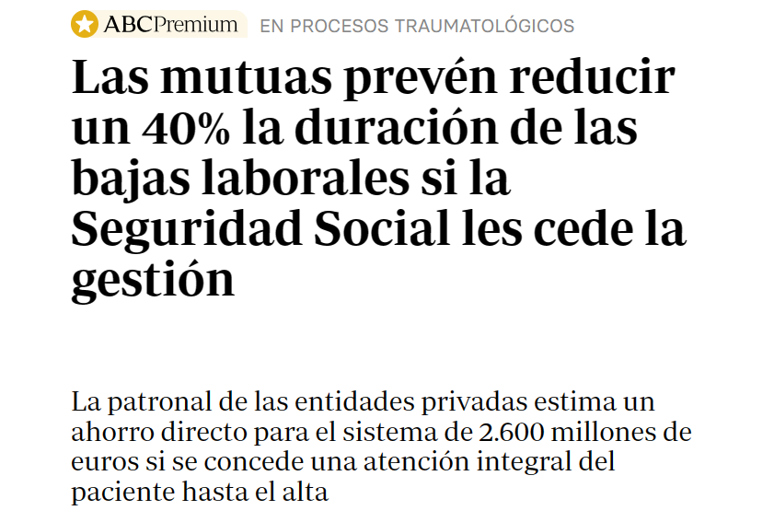
Se mueve el tablero
Saiz encarga a la Autoridad Independiente de Responsabilidad Fiscal (Airef) un informe de evaluación de la gestión de la IT por las Mutuas (Abril 2024)
11/05/2024

Slide 52
Una amenaza creciente
La Seguridad Social se prepara para derivar pacientes con bajas traumatológicas a las mutuas (eldiario.es)
(31 enero 2024)
El Gobierno estudia usar a las mutuas como alternativa a las ‘autobajas’ (elnacional.cat)
(enero 2025)

Slide 53
Caracterización estrategia mutuas
Del ocultamiento…
a la mentira
Histórica falta de debate parlamentario
Reuniones reservadas AMAT/CCAA
Negación conocimiento de INSS de la propuesta AMAT (Ministro Escrivá)
Negación existencia propuesta AMAT (Gobierno vasco y Parlamentarios PNV/PSE)
No relación entre propuesta AMAT y V AENC (Ministra Elma Sainz)

Slide 54
¿Qué podemos hacer?

Slide 55
Guión
1. Introducción
2. Competencias y su aplicación
3. Propuesta AMAT/INSS
4. Alternativas
5. Respuesta necesaria
6. Anexo Normativa

Slide 56
Normativa básica
RD 1993/1995 de 7 de diciembre donde se establece la Colaboración entre la Seguridad Social y las MATEPSS
RD 1630/2011, de 14 de noviembre, por el que se regula la prestación de servicios sanitarios y de recuperación por las mutuas de accidentes de trabajo y enfermedades profesionales de la Seguridad Social.
Texto Refundido de la Ley General de la Seguridad Social, aprobado por Real Decreto Legislativo 8/2015, de 30 de octubre

Slide 57
Normativa control ITcc
RD 575/1997 de 18 de abril sobre gestión y Control de la Prestación Económica de la SS por IT cc
Los médicos de las Mutuas pueden proponer el alta a Inspección Médica o al INSS
La negativa infundada por parte del trabajador/a a someterse a pruebas dará lugar a propuesta de alta.
RD 576/1997 de 18 de abril por el que se modifica el RD 1993/1995 de 7 de diciembre
Capacita a la Mutua a realizar pruebas diagnósticas y tratamientos previo consentimiento informado del trabajador/a y con la conformidad de la Autoridad Sanitaria

Slide 58
Normativa control ITcc
Orden de 19 de junio de 1997, por la que se desarrolla el RD 575/1997, de 18 de abril, que modifica determinados aspectos de la gestión y del control de la prestación económica de la Seguridad Social por incapacidad temporal
Si el médico/a del SPS que ha prescrito la baja no contesta a la propuesta de alta que Inspección Médica le realiza a requerimiento de la Mutua, el equipo médico del INSS acordará el alta del trabajador/a.
R.D. 6/2000 de 23 de Junio, de medidas urgentes de intensificación de la competencia en mercados de bienes y servicios.
En su artículo 44 asigna a los profesionales de las mutuas la potestad de impartir el alta a efectos económicos [falta desarrollo reglamentario].

Slide 59
Normativa control ITcc
Orden de 18 de septiembre de 1998 por la que se modifica la de 19 de junio de 1997 que desarrolla el RD 575/1997, de 18 de abril, que modifica determinados aspectos de la gestión y del control de la prestación económica de la Seguridad Social por incapacidad temporal.
Capacita al INSS para emitir altas médicas a los trabajadores/as en situación de IT dejando tan sólo 3 días a Inspección Médica del Sistema Sanitario Público para que pueda expresar su eventual desacuerdo con la decisión.
El trabajador/a recibirá una copia de dicha alta con validez para el quinto día tras su expedición. El 6º día deberá presentarse en la empresa a trabajar a no ser que haya recibido la disconformidad con dicha alta médica desde Inspección Médica del Sistema Sanitario Público

Slide 60
Normativa control IT
Decreto 625/2014, de 18 de julio, por el que se regulan determinados aspectos de la gestión y control de los procesos por incapacidad temporal en los primeros trescientos sesenta y cinco días de su duración
Resolución de 8 de junio de 2022, de la Secretaría General Técnica, por la que se publica el Convenio entre el Instituto Nacional de la Seguridad Social, el Instituto Social de la Marina y las Mutuas Colaboradoras con la Seguridad Social, para la emisión de informes y práctica de pruebas médicas y exploraciones complementarias para la valoración, revisión y calificación de las incapacidades laborales

Slide 61
Normativa Prevención
Real Decreto 860/2018, de 13 de julio, por el que se regulan las actividades preventivas de la acción protectora de la Seguridad Social a realizar por las mutuas colaboradoras con la Seguridad Social.
Resolución de 12 de julio de 2023, de la Secretaría de Estado de la Seguridad Social y Pensiones, por la que se establece la planificación general de las actividades preventivas de la Seguridad Social a desarrollar por las mutuas colaboradoras con la Seguridad Social en sus planes de actividades del año 2023. (Anual)

Slide 62
Embarazo y lactancia natural
Real Decreto 295/2009, de 6 de marzo, por el que se regulan las prestaciones económicas del sistema de la Seguridad Social por maternidad, paternidad, riesgo durante el embarazo y riesgo durante la lactancia natural.

Slide 63
Eskerrik asko Muchas Gracias

